Slide 1
Перепись студенческих советов

Slide 3
Цель переписи — мониторинг деятельности советов обучающихся и студенческих советов образовательных организаций среднегопрофессионального образования для выявления проблем и последующего их решения.
Задачи переписи:
• сбор, обобщение и изучение информационных материалов о структуре, принципах работы и деятельности советов обучающихся с помощью инструментов опроса и анкетирования; • диагностика реализации законных компетенций органов студенческого самоуправления в Российской Федерации; • популяризация деятельности органов студенческого самоуправления, в том числе советов обучающихся.

Slide 4
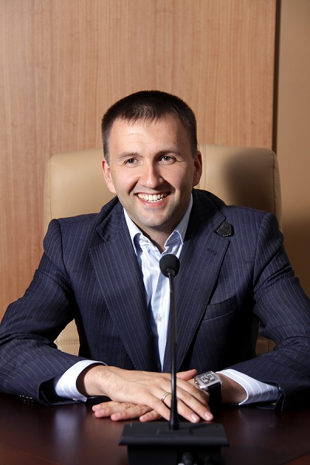
Красноруцкий Павел Павлович Председатель Общероссийской общественной организации «Российский Союз Молодежи».
«Молодой человек, активист ученического самоуправления, потом студенческого самоуправления, получает ценный опыт работы в общественно-политической сфере, навыки организационной деятельности, что в будущем дает ему качественные преимущества при построении карьеры в бизнесе, органах государственной власти, общественных организациях. Порядка 80-90% лидеров студенческого самоуправления реализовывают свой потенциал в качестве эффективных управленцев»

Slide 5
План мероприятий
12-15 января – формирование команды проекта, составление проектной документации, подготовка материалов.
16 января – презентация проекта в министерстве образования и молодёжной политики Республики Коми.
17-21 января – согласование дат мониторинга с заместителями по воспитательной работе СПО РК
23-28 января – проведение мониторинга деятельности студенческих советов и советов обучающихся СПО
29-31 января – обработка полученных сведений и разработка рекомендация
1 февраля – публикация результатов и рассылка рекомендательных писем

Slide 6
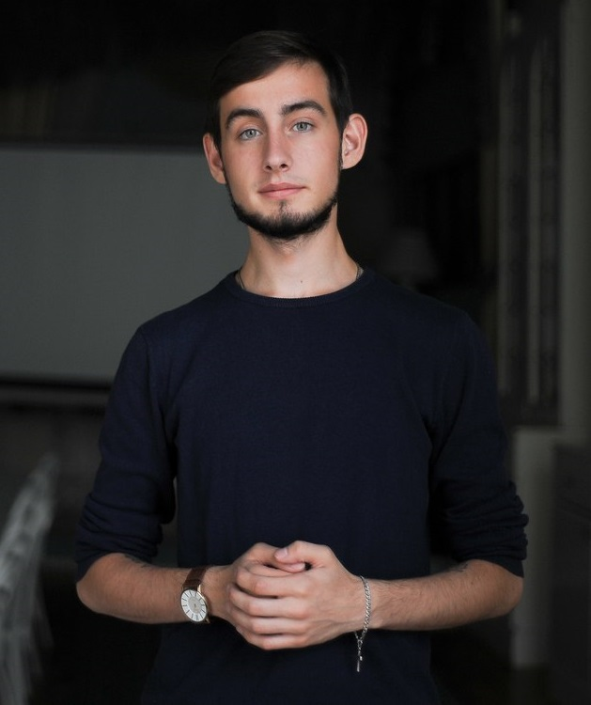
Команда проекта
Руководитель Проекта:
Заместитель председателя Коми регионального отделения Российской Общественной Организации «Российский Союз Молодёжи»
Тяпкин Сергей Евгеньевич

Slide 7
Ожидаемые результаты
Мониторинг позволит сформировать картину студенческого самоуправления в организациях среднего профессионального образования
Это необходимо для формирования стратегии развития cтуденческого самоуправления в Республике Коми
Примечание
Согласно Федеральному закону от 29.12.2012 № 273-ФЗ «Об образовании в Российской Федерации» органы студенческого самоуправления являются обязательными для каждой образовательной организации. Пункт 6 статьи 26 Федерального закона «Об образовании в Российской Федерации» от 29.12.2012 № 273-ФЗ гласит: «В целях учета мнения обучающихся и при принятии образовательной организацией локальных нормативных актов, затрагивающих их права и законные интересы, по инициативе обучающихся создаются советы обучающихся (в профессиональной образовательной организации и образовательной организации высшего образования - студенческие советы)».

Slide 8
Контактная информация
Тяпкин Сергей Евгеньевич:
+79041096885
vk.com/s_tyapkin

